Slide 1






PRESENTACIÓN SESIÓN 1
Modelo Canvas

Slide 2
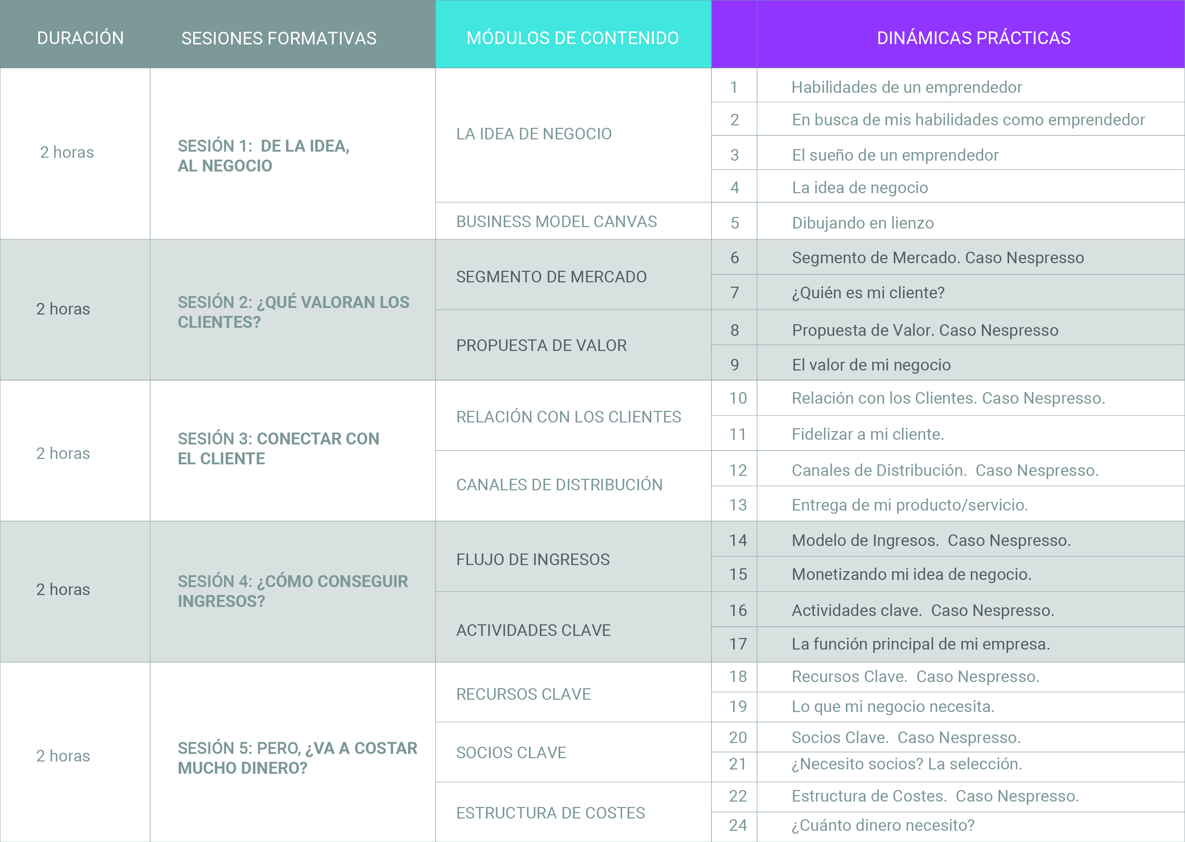
ÍNDICE

Slide 3

SESIÓN 1 DE LA IDEA, AL NEGOCIO
Objetivos de la sesión
Que aprendáis qué es la idea de negocio
Diferencias entre idea de negocio y modelo de negocio OJO VER.
Qué habilidades debéis tener para emprender
Ver algunas técnicas para desarrollar la creatividad (mediante las actividades)
Lograr que penséis (aprender a ser críticos). Esto es una constante en todo el curso.

Slide 4
SESIÓN 1 DE LA IDEA, AL NEGOCIO
1. LA IDEA DE NEGOCIO
Todo negocio nace de una idea…
La idea se concreta en un producto o servicio cuya comercialización provoca un beneficio económico.
Para que una idea tenga éxito
No todas las ideas “funcionan”. Han de cumplir unos requisitos:
Cubrir una necesidad o deseo real.
Que haya un número de clientes potenciales suficientes.
Ha de poder generar beneficios económicos.
Tener algún tipo de valor diferencial frente a lo ya existente.

Slide 5
SESIÓN 1 DE LA IDEA, AL NEGOCIO
Pero no todas las ideas funcionan
En el mundo de la inversión se dice “Vales menos que una idea de negocios…”
Esto quiere decir que si no se pone en marcha de forma exitosa, la idea nos sirve para nada.
Uno de los elementos que más se mira por parte de los inversores/financiadores es el emprendedor y su equipo.
El emprendedor y sus habilidades son vitales para lograr el éxito.

Slide 6
SESIÓN 1 DE LA IDEA AL NEGOCIO
DINÁMICA PRÁCTICA 1: HABILIDADES DE UNA PERSONA EMPRENDEDORA
“¿Qué habilidades y/o capacidades creéis que debe tener una persona emprendedora?”
“¿Qué habilidades y/o capacidades personales y profesionales podrían ayudarle a tener éxito?”

Slide 7
SESIÓN 1 DE LA IDEA, AL NEGOCIO
Algunas de esas habilidades y capacidades son
Autoconfianza, aunque con capacidad de autocrítica y escucha activa de opiniones externas.
Creatividad, espíritu investigador e innovador.
Capacidad de decisión, iniciativa, actitud activa… pero con autocontrol, consciencia del riesgo y capacidad para asumir las consecuencias.
Autónomo/a y, a la vez, cooperativo (con habilidades para el trabajo en equipo).
Capacidad de trabajo, perseverancia, constancia y dedicación.
Planificado/a y organizado/a, aunque flexible a la negociación y capacidad para adaptarse al cambio.
Afán de superación, espíritu positivo y enfoque hacia la formación continua.

Slide 8
SESIÓN 1 DE LA IDEA, AL NEGOCIO
Algunas de esas habilidades y capacidades son
Enfocado/a objetivos, responsable y comprometido/a.
Habilidades de liderazgo y dirección de equipos, pero también capacidad para la delegación de tareas.
Empatía, sensibilidad hacia las necesidades de otros…
Capacidad para enfrentarse a problemas, tomar decisiones y aportar soluciones.
Habilidades de comunicación y persuasión para exponer y defender las propias ideas.
¿HABÍAN SALIDO?

Slide 9
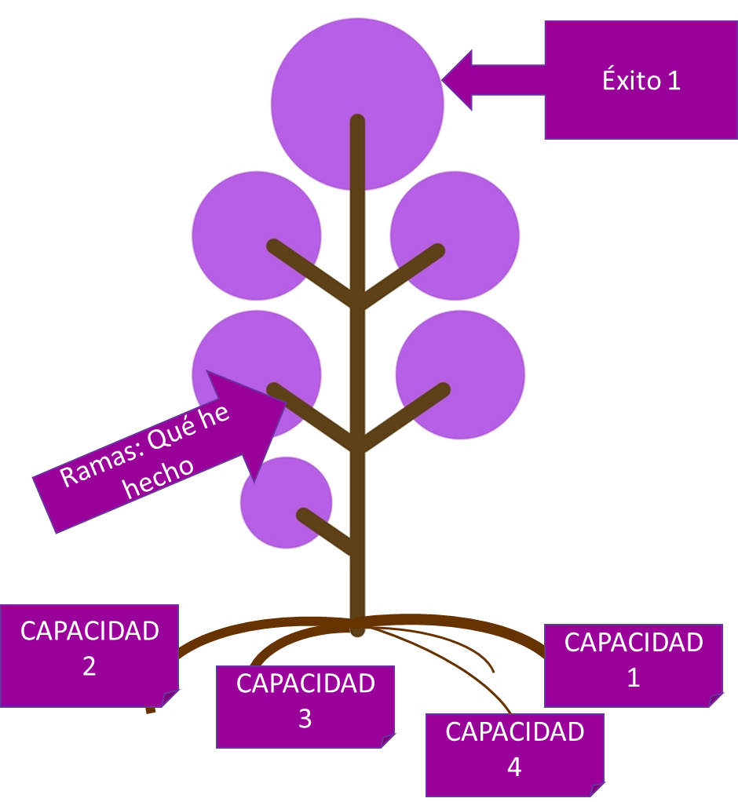
SESIÓN 1 DE LA IDEA AL NEGOCIO
DINÁMICA PRÁCTICA 2: EN BUSCA DE MIS HABILIDADES Y CAPACIDADES

Slide 10


SESIÓN 1 DE LA IDEA AL NEGOCIO
DINÁMICA PRÁCTICA 3: EL SUEÑO DE UNA PERSONA EMPRENDEDORA

Slide 11
SESIÓN 1 DE LA IDEA AL NEGOCIO
DINÁMICA PRÁCTICA 4: LA IDEA DE NEGOCIO

Slide 12
SESIÓN 1 DE LA IDEA, AL NEGOCIO
2. BUSINESS MODEL CANVAS
Un Modelo de Negocio ayuda a describir cómo una organización crea valor y lo vende.
Un Plan de Negocios es un documento posterior.
Design Thinking: una nueva forma de hacer las cosas desde la deducción.

Slide 13
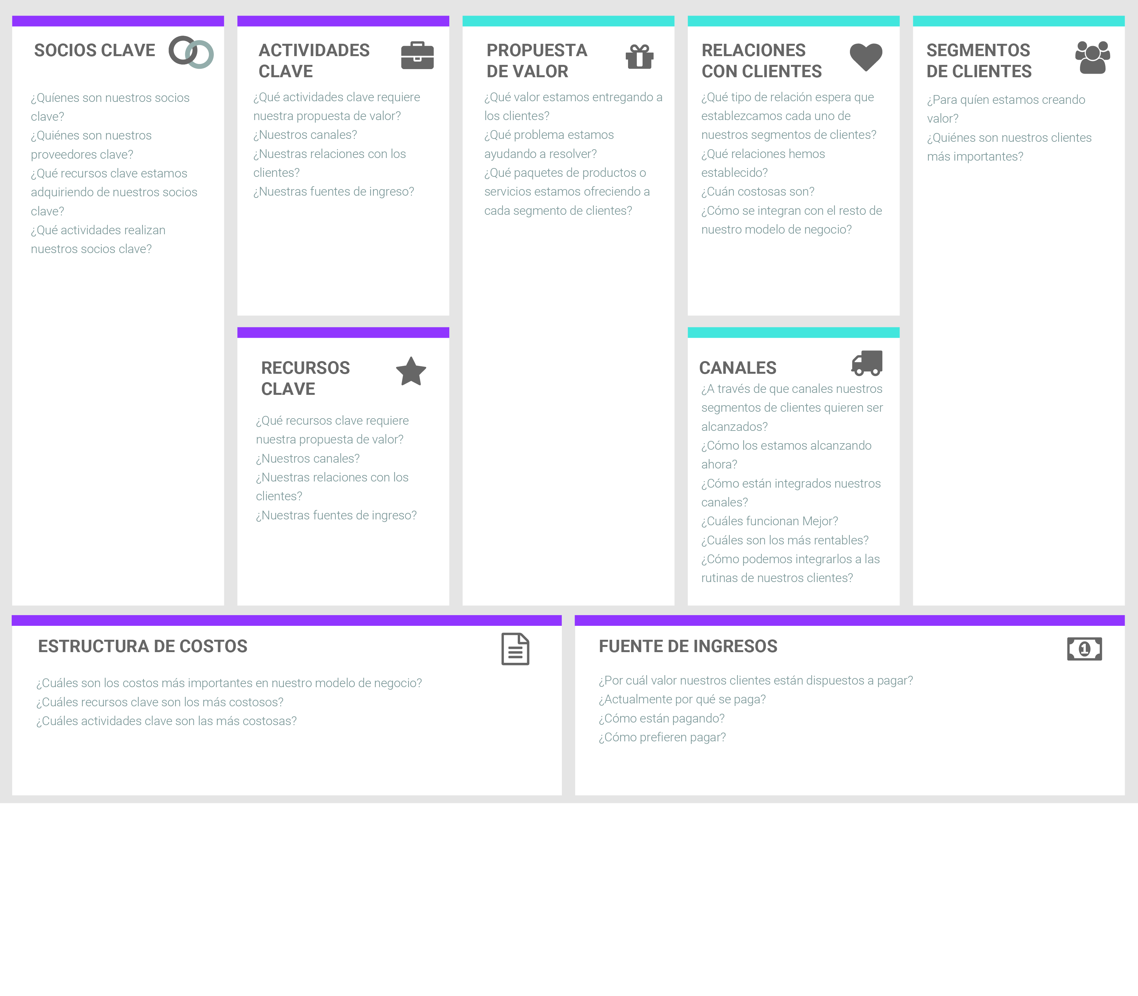
SESIÓN 1 DE LA IDEA, AL NEGOCIO

Slide 14
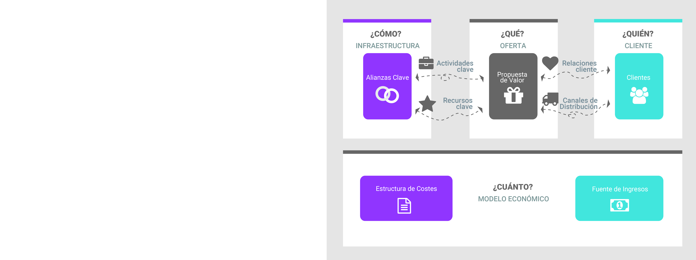
SESIÓN 1 DE LA IDEA, AL NEGOCIO

Slide 15

SESIÓN 1 DE LA IDEA AL NEGOCIO
DINÁMICA PRÁCTICA 5: DIBUJANDO EL LIENZO

Slide 16
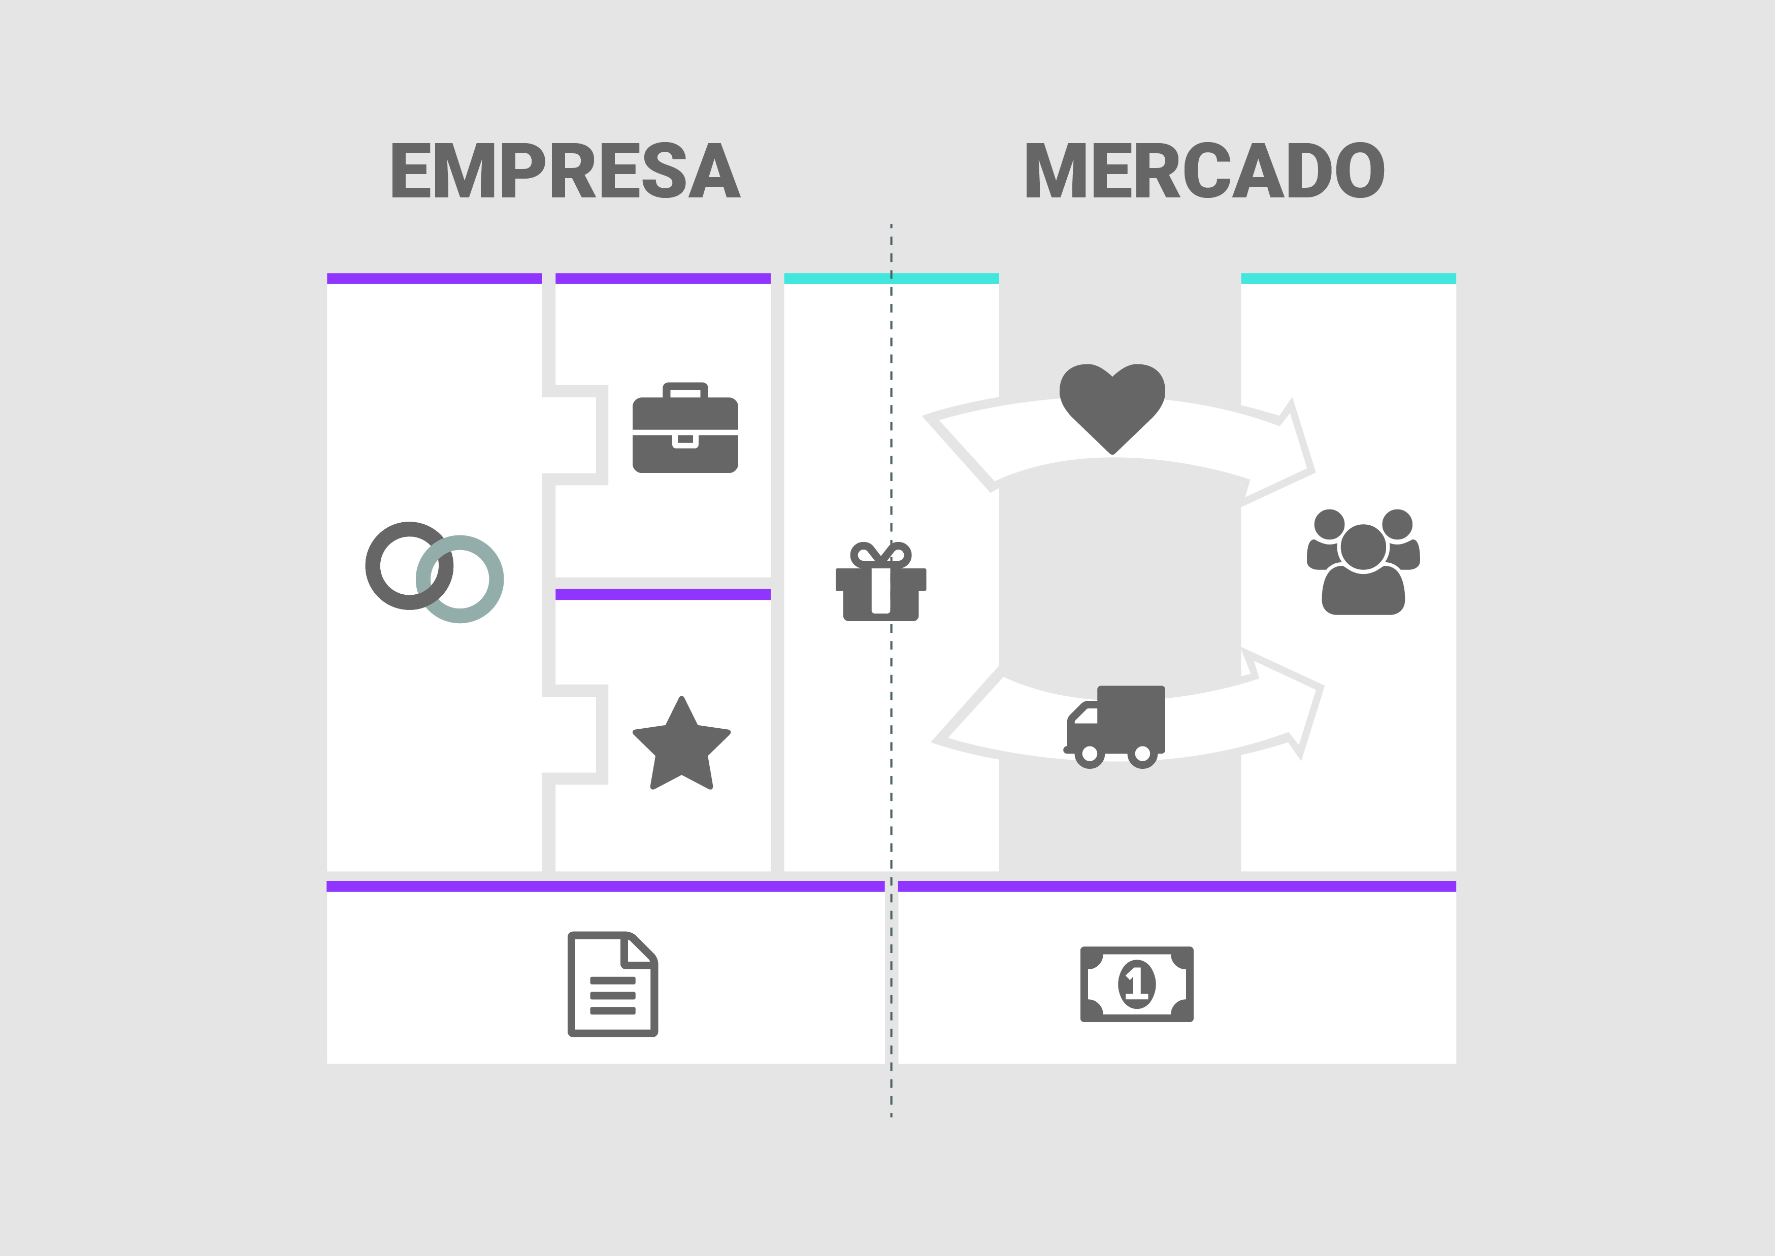
SESIÓN 1 DE LA IDEA AL NEGOCIO
DINÁMICA PRÁCTICA 5: DIBUJANDO EL LIENZO

Slide 17
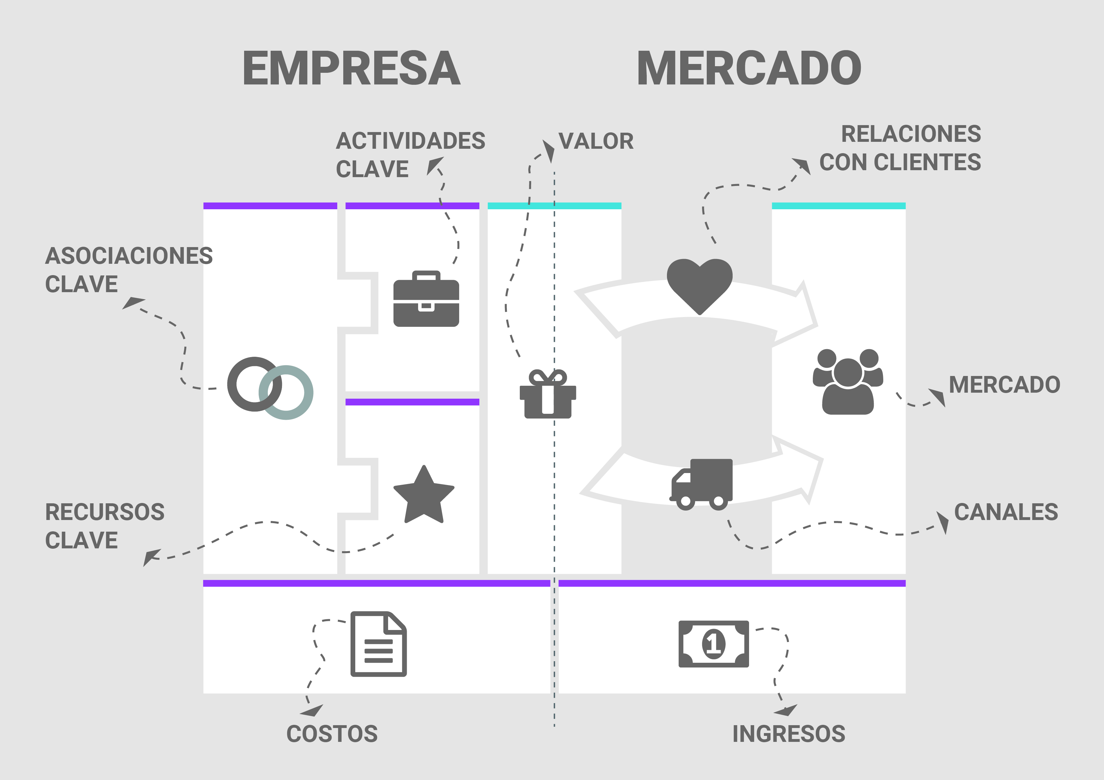
SESIÓN 1 DE LA IDEA AL NEGOCIO
DINÁMICA PRÁCTICA 5: DIBUJANDO EL LIENZO

Slide 18
SESIÓN 1 DE LA IDEA, AL NEGOCIO
RECAPITULANDO
La pregunta clave es “¿Soy yo viable para esta idea?”
Céntrate en las capacidades más útiles y en buscar socios complementarios.
Lo mejor de hacer un plan de negocios es que el papel no sufre.
Podemos #EquivocarnosIgualA_Aprender cuantas veces queramos.

